Slide 1
Νευροενδοκρινής όγκος βαθμού 2 / άτυπο καρκινοειδές
Κωνσταντίνος Καραμούζης
Τριτοετής Φοιτητής Ιατρικής Σχολής Αθηνών

Slide 2
Περιστατικό
Γυναίκα 45 ετών προσήλθε στον ιατρό της με συμπτωματολογία υποτροπιάζουσας πνευμονίας. Παρουσίαζε βήχα χωρίς αιμοπτύσεις, χαμηλό πυρετό και ήπια απώλεια βάρους. Από τη λήψη του ιστορικού, η γυναίκα δεν ήταν καπνίστρια και δεν είχε εμφανίσει ιστορικό επαναλαμβανόμενων λοιμώξεων στο παρελθόν.
Δεν είχε έρθει σε επαφή με φυματικά άτομα, αλλά είχε ταξιδέψει σε ενδημικές χώρες της Ασίας και της Αφρικής.
Η κλινική εξέταση αποκάλυψε μειωμένους ήχους αναπνοής στον αριστερό άνω λοβό των πνευμόνων.
Ο ιατρός της την υπέβαλε σε ακτινογραφία θώρακος, η οποία ανέδειξε μία ενοποίηση μεταξύ αριστερής πνευμονική πύλης και αριστερού άνω λοβού του πνεύμονα.
Η αρχική διάγνωση ήταν πνευμονία και χορηγήθηκαν αντιβιοτικά.

Slide 4
Μετά το πέρας 6 μηνών θεραπειών με χρήση αντιβιοτικών, δεν υπήρξε πλήρης ανάρρωση.
Ο θεράπων ιατρός συνέστησε την πραγματοποίηση αξονικής τομογραφίας η οποία έδειξε μία κεντρική οζώδη ενδοαυλική βλάβη με βρογχική πάχυνση και μετεμφρακτική πνευμονία στον αριστερό άνω λοβό.
Η βρογχοσκόπηση αποκάλυψε έναν καλά αφοριζόμενο ενδοβρογχικό όγκο που απόφραζε τον βρόγχο του αριστερού άνω λοβού.
Πραγματοποιήθηκε εκτομή του αριστερού άνω λοβού και παθολογοανατομικός έλεγχός του (το εγχειρητικό παρασκεύασμα της λοβεκτομής αποτελεί τον μοναδικό ακριβή τρόπο καθορισμού της ιστοπαθολογίας του όγκου).

Slide 5
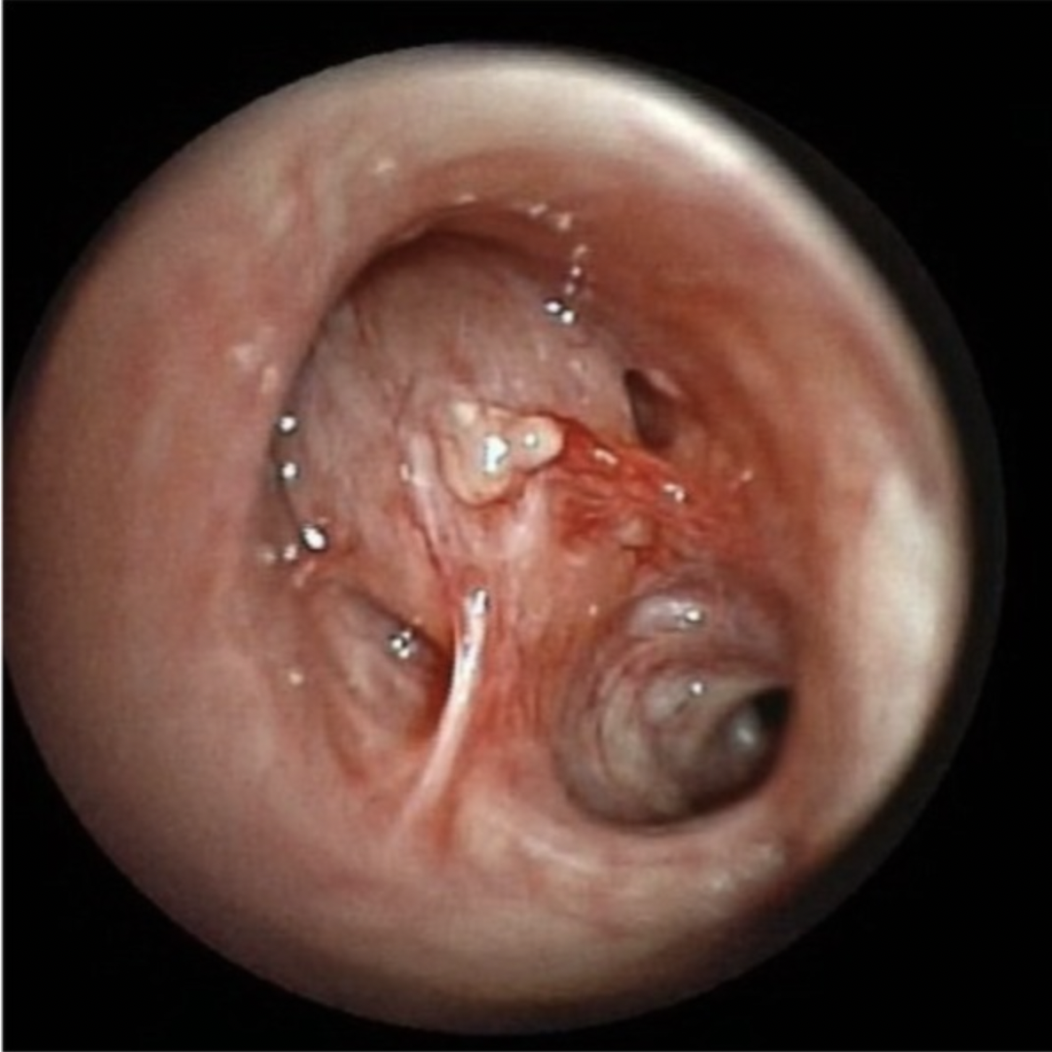

Slide 7
Παθολογοανατομικός έλεγχος
Στον παθολογοανατομικό έλεγχο, βρέθηκαν μικροσκοπικά ευρήματα που υποδηλώνουν νευροενδοκρινή όγκο βαθμού 2 (G2) / άτυπο καρκινοειδές:
1)Νευροενδοκρινής μορφολογία με 2-10 μιτώσεις ανά 2 mm² σε περιοχές με μεγάλο ποσοστό πολλαπλασιασμού (hot spot) ή παρουσία νέκρωσης.
2)Νευροενδοκρινή οργανοειδή ιστολογικά πρότυπα παρόμοια με το τυπικό καρκινοειδές
-Ομοιόμορφα κύτταρα με πολυγωνικό σχήμα και στρογγυλούς έως ωοειδείς πυρήνες (μέτρια πυρηνική ατυπία) με δίκην αλατοπίπερου κατανομή της χρωματίνης και μέτριο έως άφθονο ηωσινόφιλο κυτταρόπλασμα.
-Η οργανοειδής διάταξη μπορεί να είναι δοκιδώδης, δίκην ροζέτας, θηλώδης, ψευδοαδενώδης ή θυλακοειδής.
-Ελαφρύς πλειομορφισμός μεταξύ των κυττάρων
-Θετικές Ανοσοχρώσεις: Chromogranin, Synaptophysin, CD56, πανκυτταροκερατίνες (στο 20% μπορεί να είναι αρνητικές!), TTF1 (στο 50% των όγκων, θετικό), Ki67 (όχι σαφές το διαγνωστικό όριο ανοσοϊστοθετικότητας για τη βαθμονόμηση των νευροενδοκρινών όγκων).
-Αρνητική Ανοσοχρώση: CDX2 (χρήσιμο για διαφοροδιάγνωση από μεταστατικό γαστρεντερικό ή παγκρεατικό νευροενδοκρινή όγκο).

